Slide 1

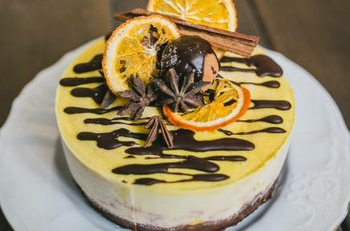
RAW десерты
Полезное удовольствие

Slide 2
Многим людям приходится задаваться вопросом «Сколько я могу позволить себе съесть сладкого?»
Снижать количество потребляемого сахара необходимо всем людям, а не только пациентам с диабетом. При этом отказ от пирожных и печенья здесь не поможет, так как углеводы входят в состав большого числа продуктов.

Slide 3
Численность пациентов с диагнозом "сахарный диабет" выросла за 2019 год среди взрослых - на 4,7%, среди детей - на 5,3%. На начало 2020 года было зарегистрировано 5,1 млн заболеваний сахарным диабетом у взрослого населения в России и почти 50 тысяч у детей.

Slide 4
Решить проблему просто.
Персонализация рационов питания на основе анализов генома и микробиома. Повышение грамотности населения развитых стран в области питания и в смежных направлениях: более половины населения развитых стран на регулярной основе приобретают специализированные продукты питания и напитки

Slide 5
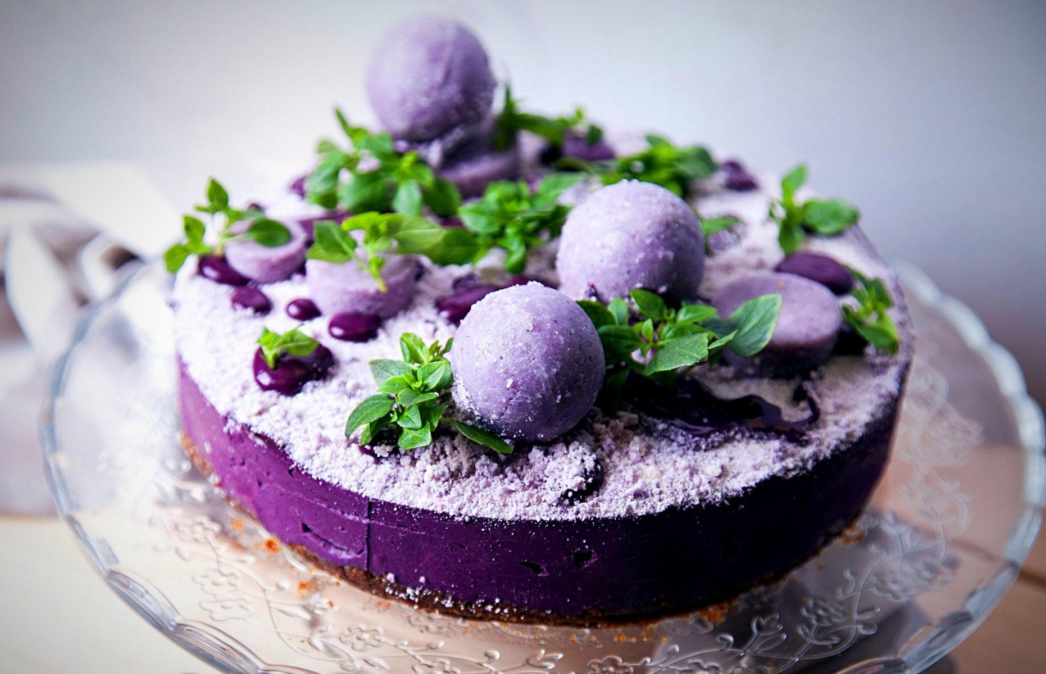
RAW десерты – это шикарно оформленные и исключительно вкусные десерты.

Slide 6

Все десерты приготовлены в основном без выпекания, без муки, яиц, молока и сахара.

Slide 7
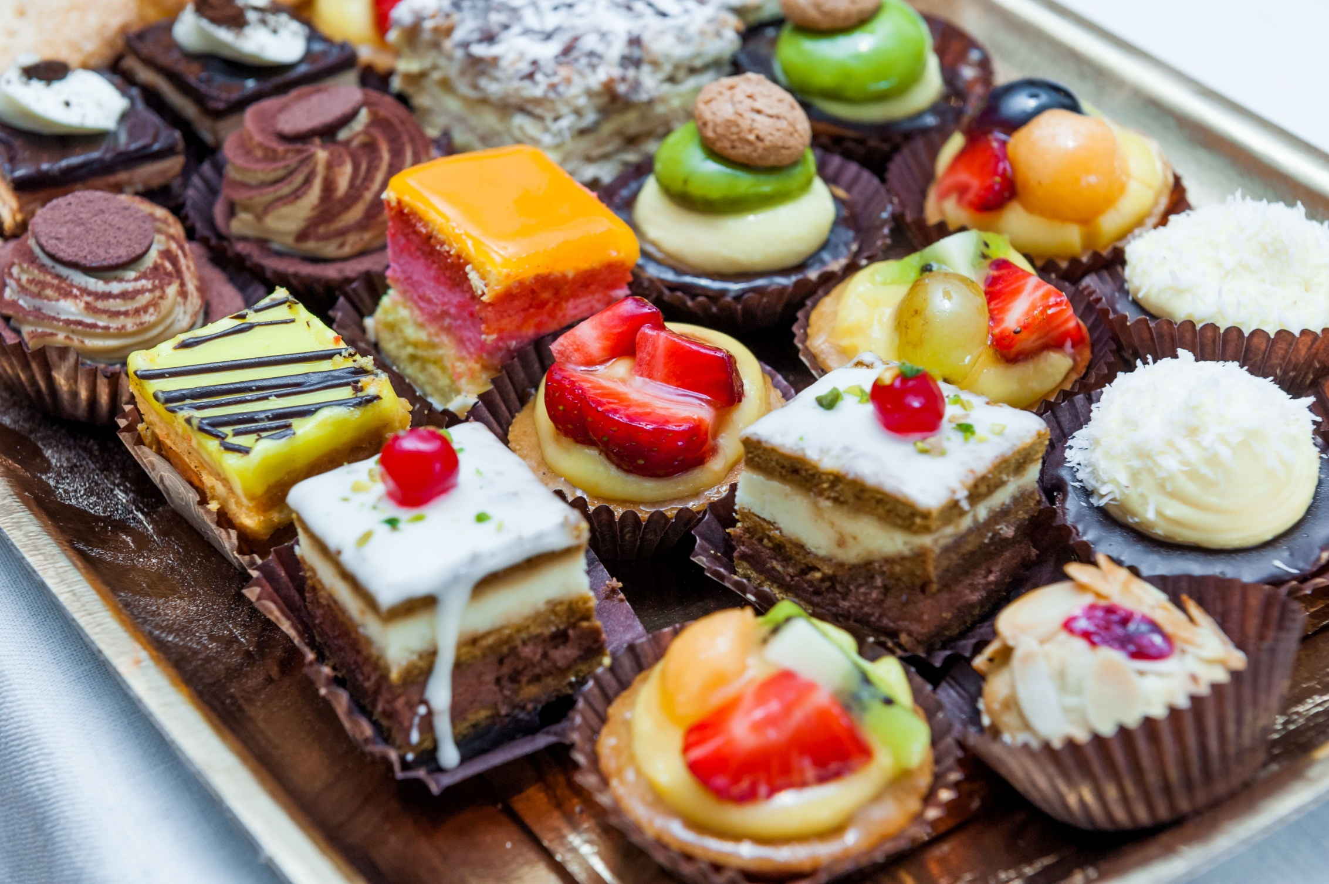
В основе каждого из них питательные орехи, свежие фрукты и ягоды, кокосовые сливки, какао, кэроб и другие продукты растительного происхождения

Slide 8
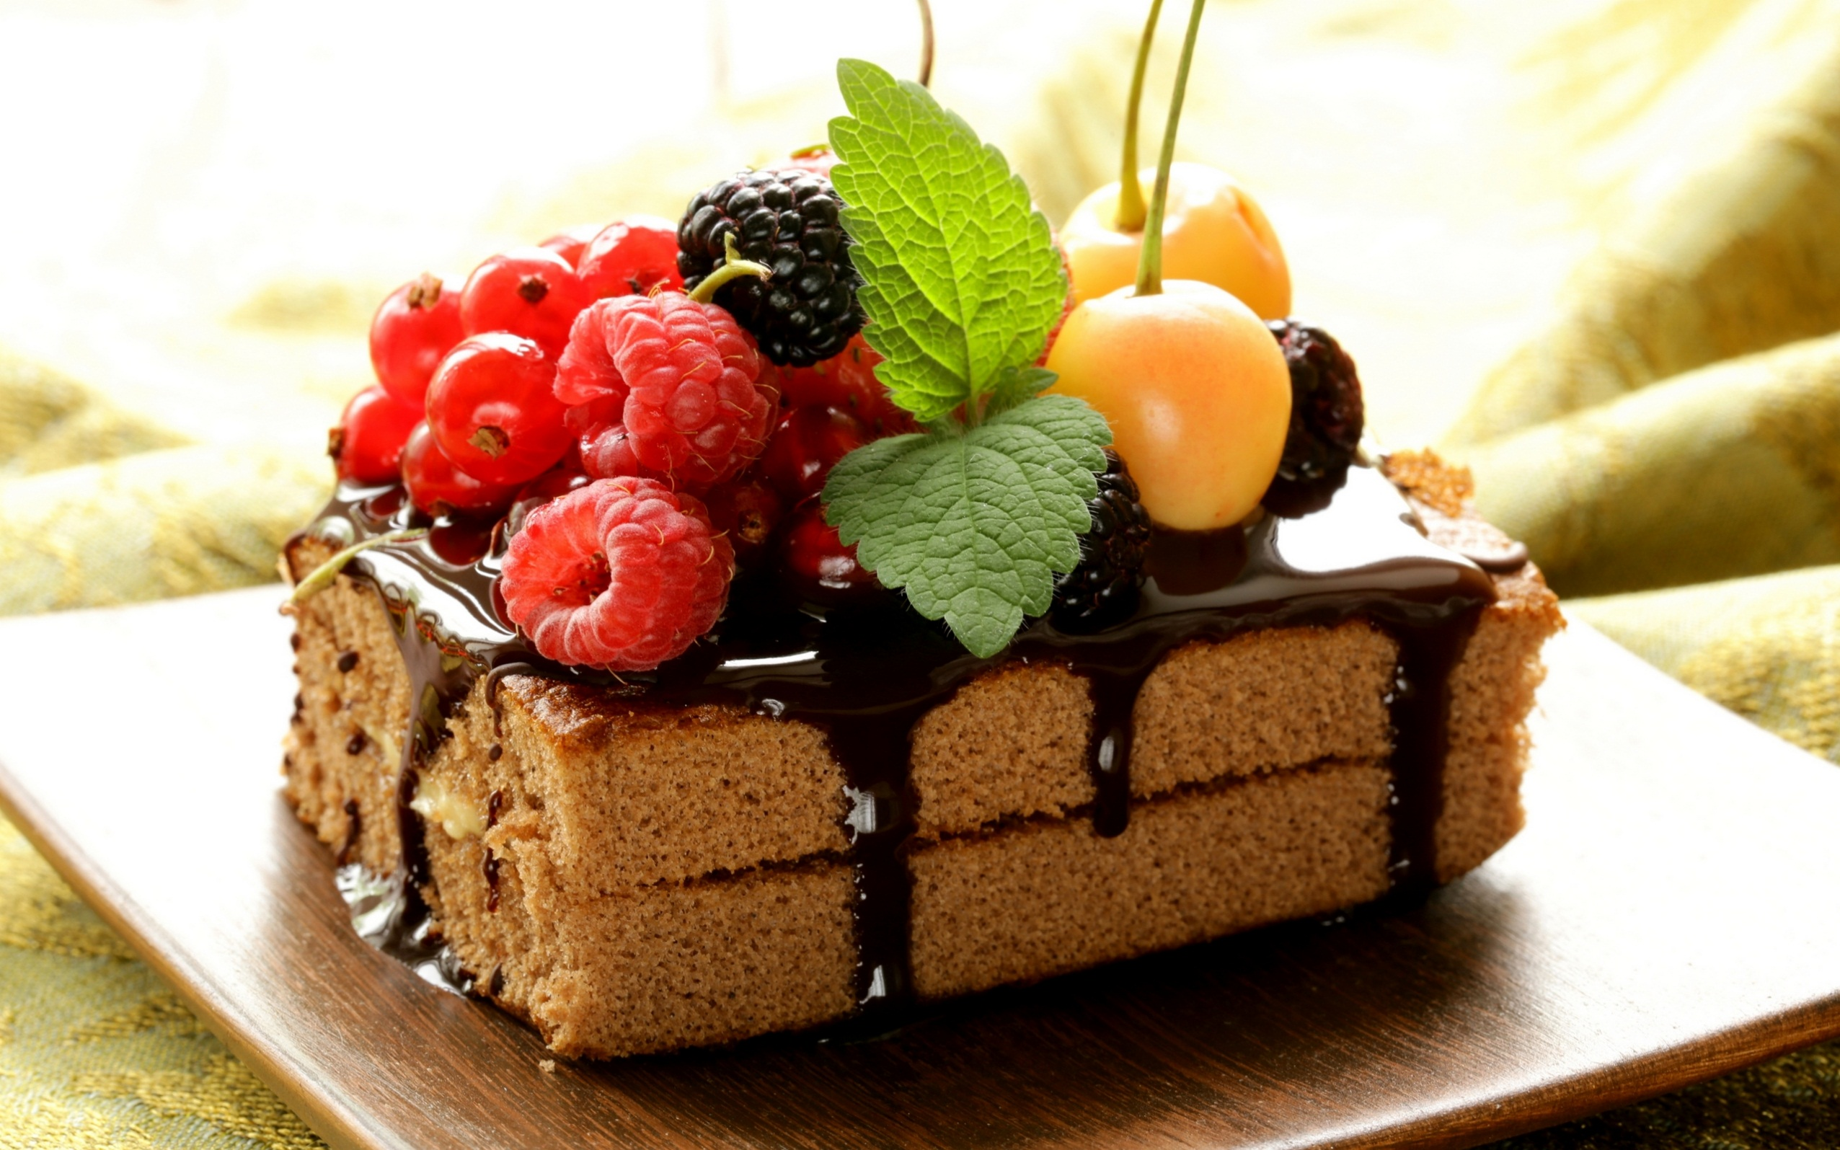
Каждый десерт делается вручную и получается особенным, непохожим на другие

Slide 9
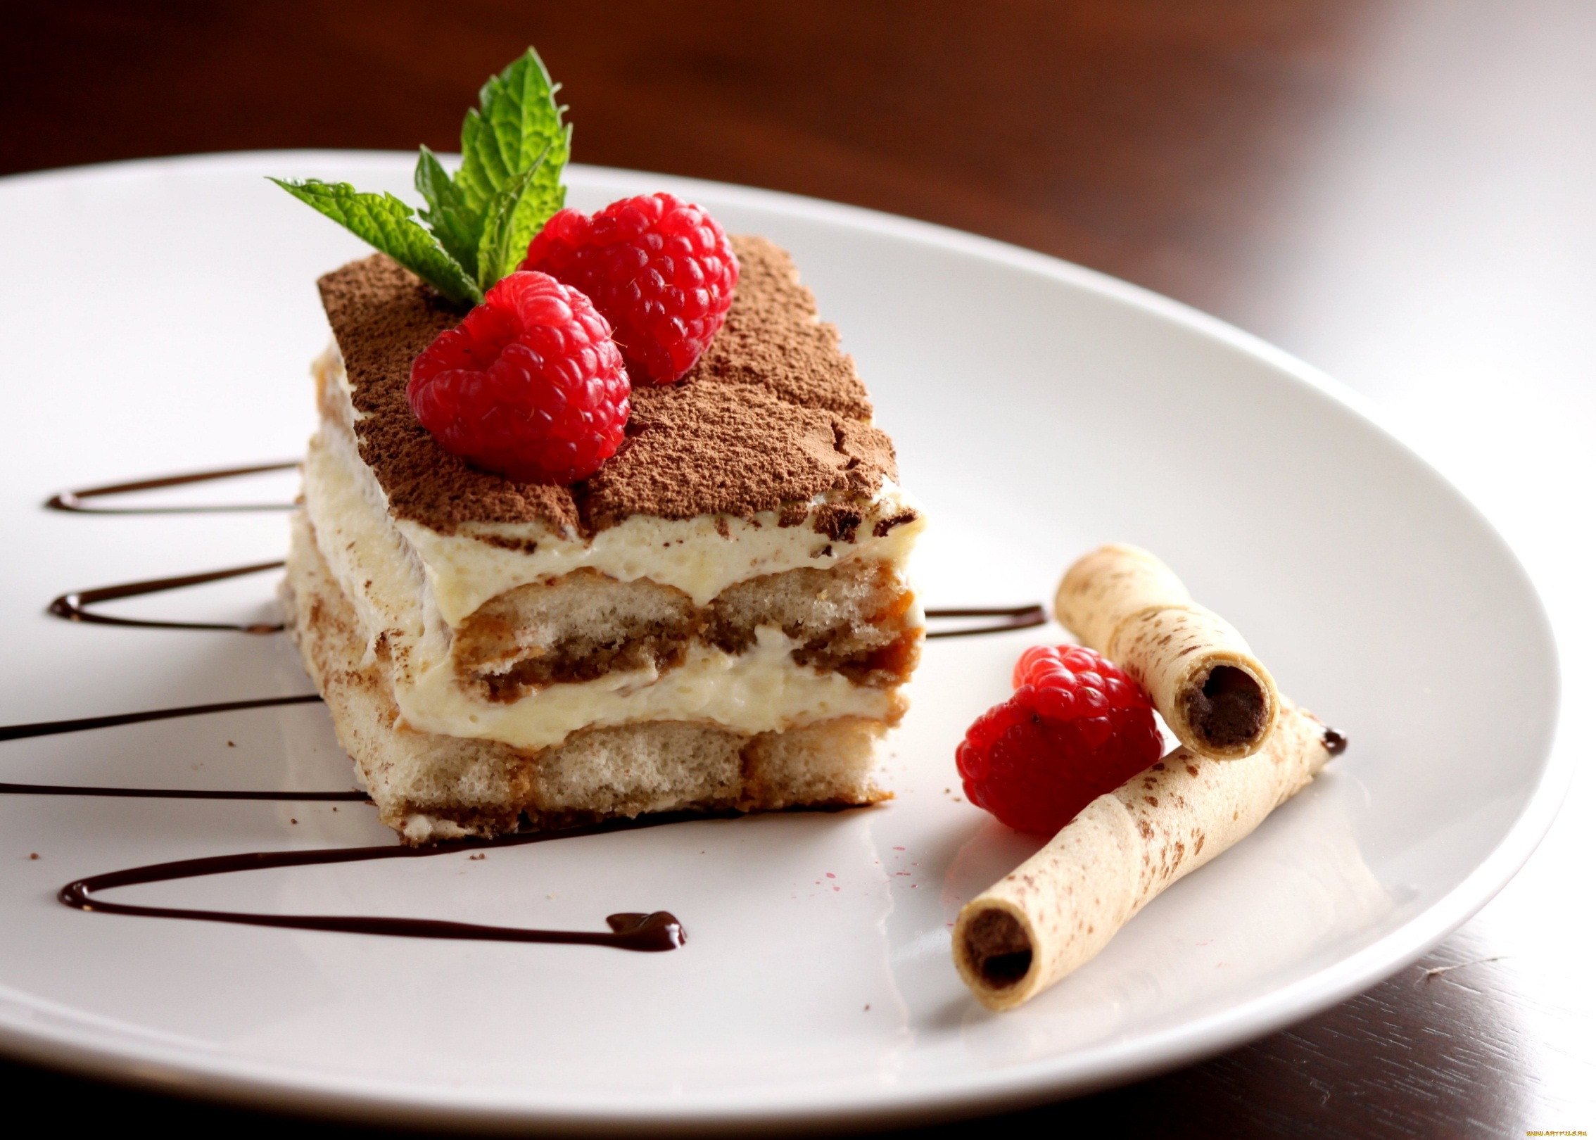
Raw можно перевести с английского как «живой».

Slide 10
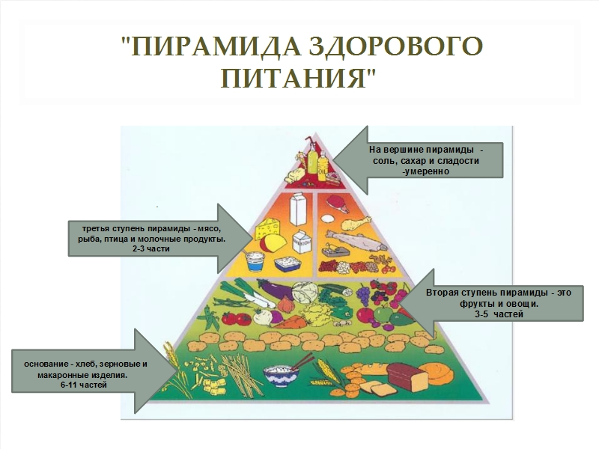
СОГЛАСНО АНАЛИТИЧЕСКИМ ДАННЫМ, СЕГМЕНТ РЫНКА ПРОДУКТОВ ДЛЯ СПЕЦАЛИЗИРОВАННОГО И ФУНКЦИОНАЛЬНОГО ПИТАНИЯ (В2С) К 2035 ГОДУ СОСТАВИТ БОЛЕЕ
157 млрд.долларов

Slide 11
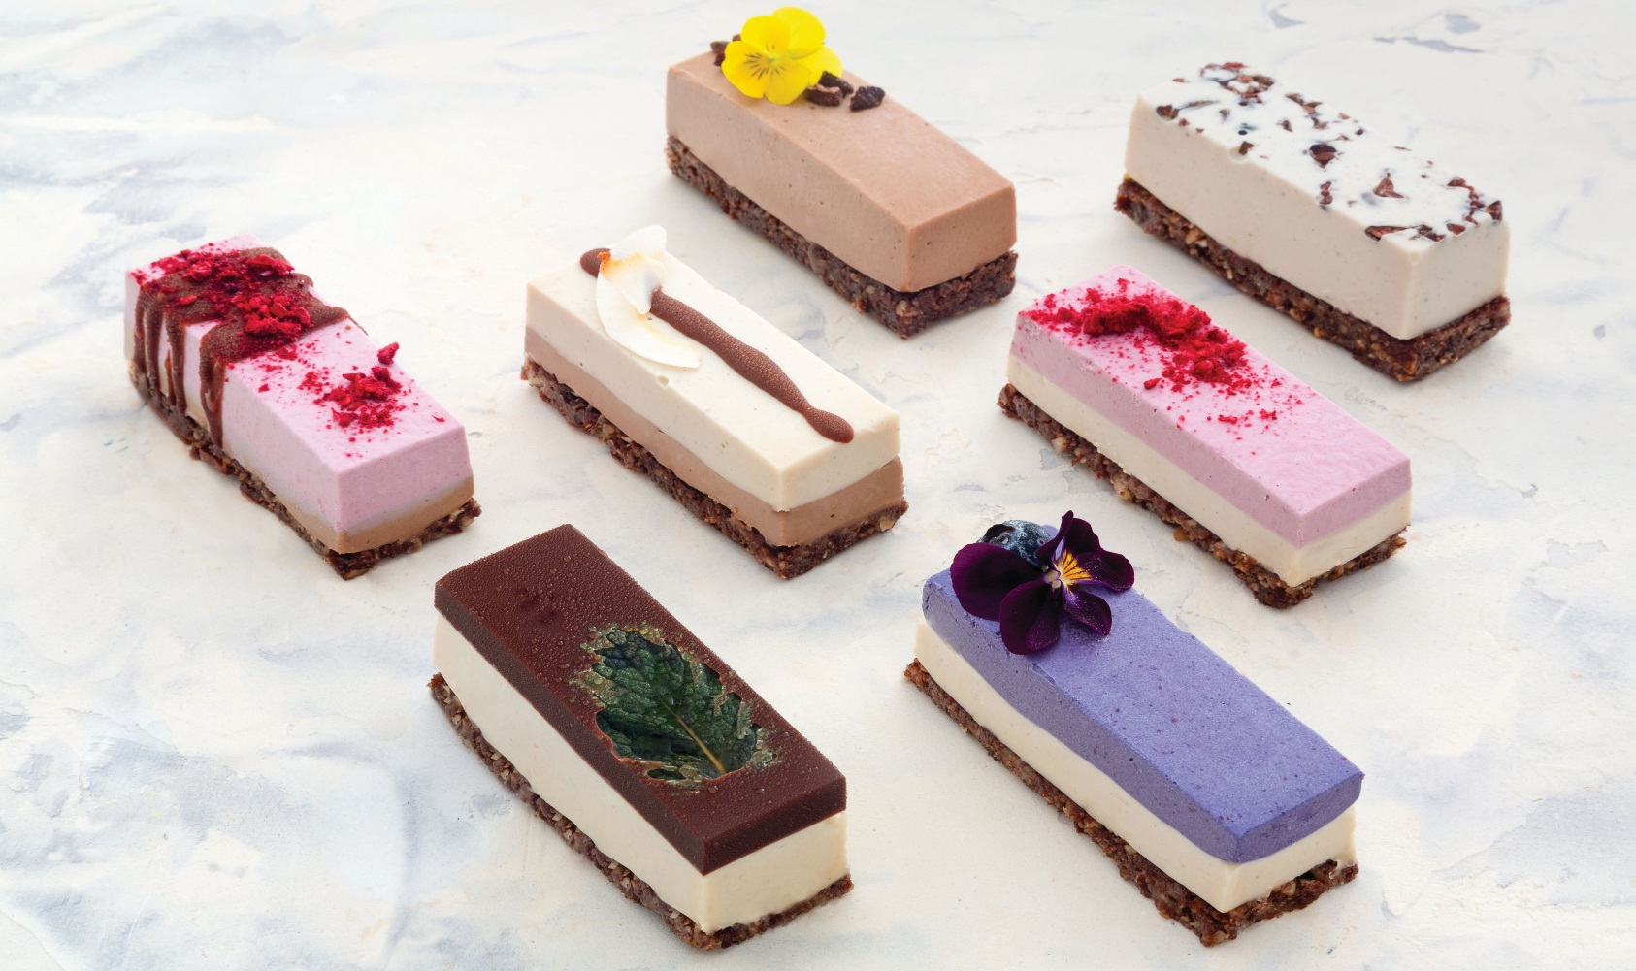
Целевая аудитория
Полезная продукция интересна людям, которые заботятся о своем здоровье, с достатком средним или выше среднего. Десерты заказывают чаще всего люди от 18 до 40 лет. Также она интересна людям, которые страдают какими-либо хроническими заболеваниями, и не могут себе позволить есть традиционные сладости, кормящим мамам и беременным, веганам и сыроедам, а также людям, открытым новым вкусам и впечатлениям.

Slide 12
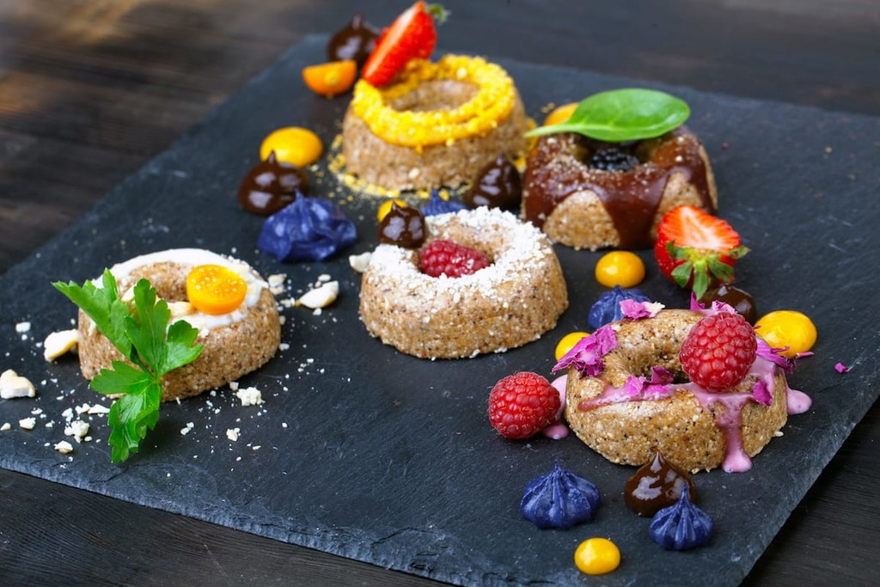
Рынок полезных продуктов только-только формируется. Люди понимают, что это, и уделяют им достаточное внимание.

Slide 13
1. Понятные механизмы привлечения клиентов
Можно быть уверенным, что легко создастся поток клиентов из социальных сетей и контекстной рекламы.
2. Уникальный конкурентный продукт
RAW-десерты в России — ещё очень молодой, но уже очень востребованный продукт. Здоровое питание и образ жизни становится всё более модным. В то же время количество людей с лишним весом и различными заболеваниями также велико. Все они являются нашей целевой аудиторией.
3. Быстрая окупаемость вложений вложения окупаются уже на второй месяц. задача создать сеть по всей России.
4. Всесезонность бизнеса
Десерты отлично продаются в любое время года.

Slide 14
5. Отсутствие рисков
Даже если вдруг по каким-то причинам надоест заниматься данным бизнесом или есть желание переехать в другой город, можно продать бизнес с учётом его возросшей стоимости (наработанная база постоянных клиентов позволит продать бизнес заметно дороже первоначальных вложений).
6. Низкая конкуренция
Если в Москве спрос на подобные десерты уже удовлетворяет несколько компаний, мощностей которых всё равно не хватает, то в регионах предложение в данной нише практически отсутствует при стабильно высоком спросе.
7. Стабильно высокий спрос
На качественные эко-продукты, ориентированные на средний класс и выше держится стабильно высокий спрос, независимо от экономических кризисов и геополитических обстоятельств.

Slide 15



Команда проекта RAW десерты
Алексей Осин
Наталья Ратнер
Идейный лидер, мультиспециалист, аналитик, экономист, юрист, диетолог-консультант, тренер по адоптивной физической культуре.
Менеджер, развитие бизнеса, PR-маркетинг, продакт менеджмент.

